Slide 1

«Давайте творить вместе,
ибо творчество – это смысл жизни!»
Весёлые ритмы
Евгения
Дербенко

Slide 2
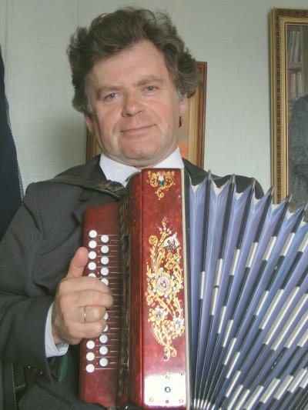
Евгений
Петрович
Дербенко
Родился
17 марта
1949 года

Slide 3
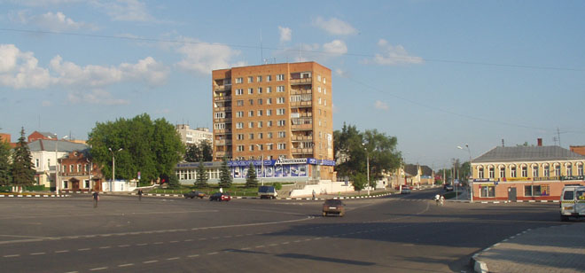
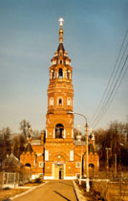
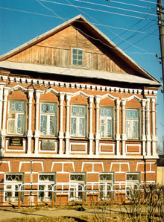
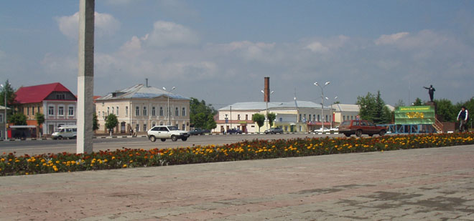
Родина композитора —
г.Павловский Посад

Slide 4
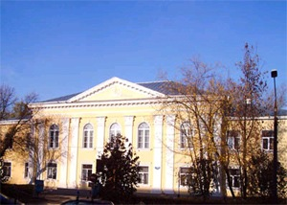
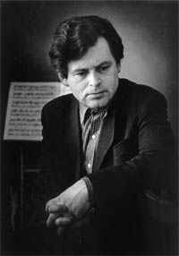
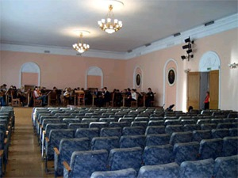
1964 год Первое Московское
областное музыкальное училище
г.Коломна

Slide 5
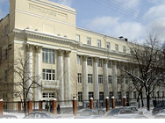
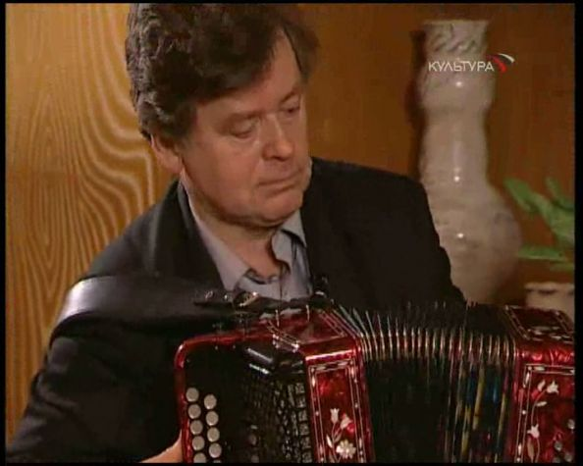
1969 год
Государственный музыкально-педагогический
институт
имени Гнесиных
Е. Дербенко учится
по классу баяна
и композиции

Slide 6
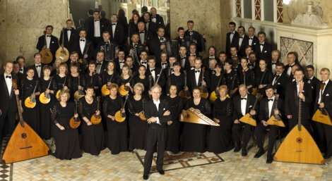
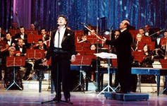
Пьесы Е. Дербенко
для оркестра исполняют:
Молодёжный оркестр
под управлением
Н.Н.Калинина
Оркестр имени Осипова
под управлением
В.П.Дубровского

Slide 7
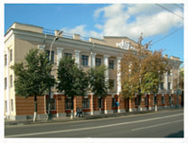
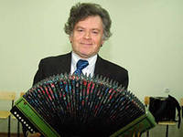
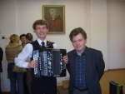
1974 год г.Орёл
Е. Дербенко работает
в музыкальном
колледже

Slide 8
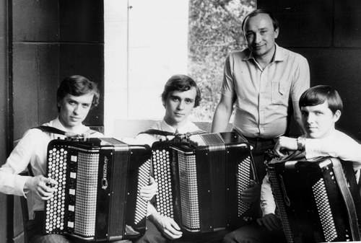
В этот период произведения
молодого композитора
исполняют:
Орловское трио
баянистов:
Анатолий Кочергин
Михаил Репка
Виктор Михеичев

Slide 9
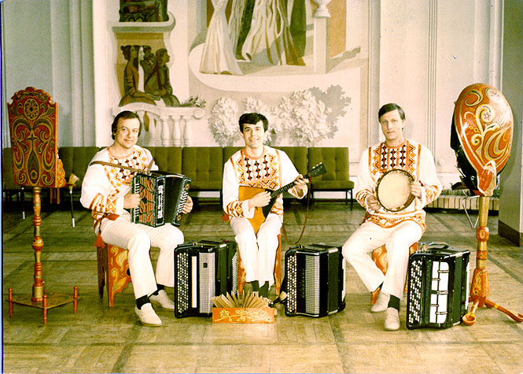
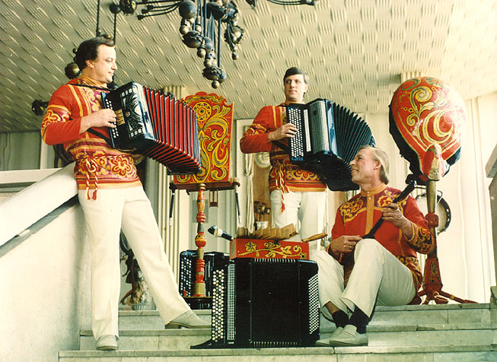
Инструментальный ансамбль
«Наигрыш»

Slide 10
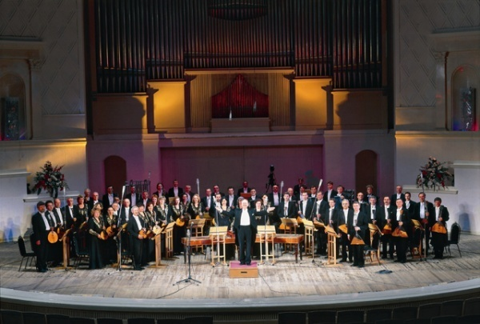
Академический оркестр русских народных инструментов Гостелерадио
под управлением Н.Некрасова

Slide 11
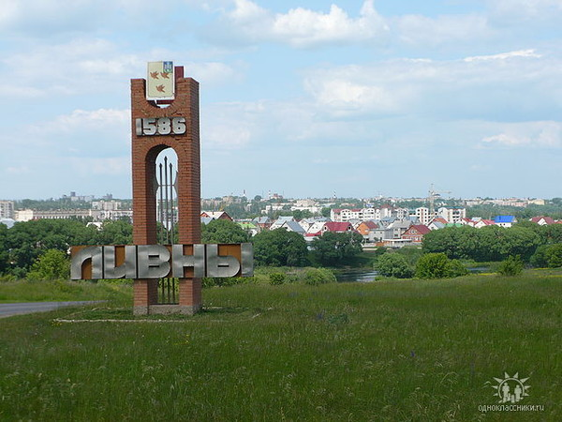
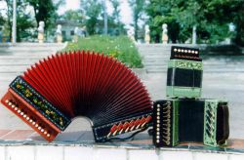
г. Ливны -
родина
гармошки
ливенки

Slide 12
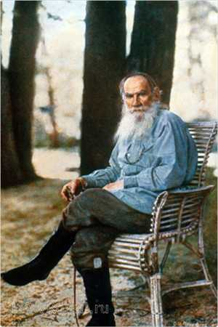
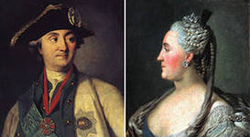
В конце XVIII века
граф Орлов развлекал
императрицу Екатерину игрой на ливенке;
Лев Толстой приезжал слушать ливенских гармонистов
Императрица Екатерина II
Граф Орлов
Лев Толстой

Slide 13
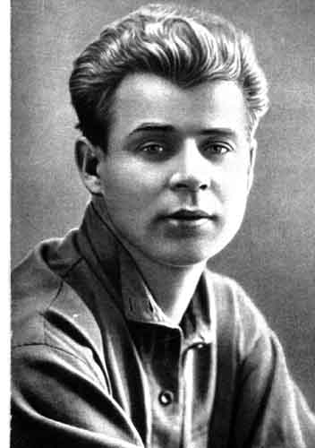
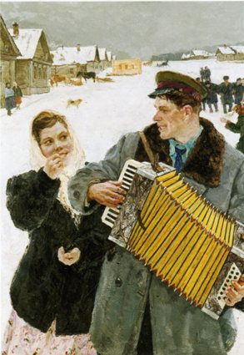
В 1914 году
Сергей Есенин писал:
…Рекрута ходили с ливенкой
Разухабистой гурьбой…

Slide 14
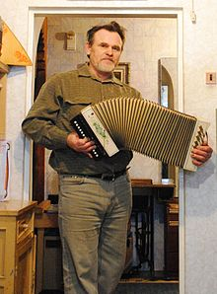
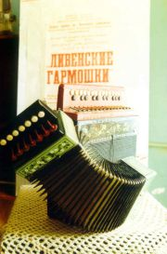
У ливенки самые длинные меха -
40 рёбер-борин,
при полном растяжении до 2 метров

Slide 15
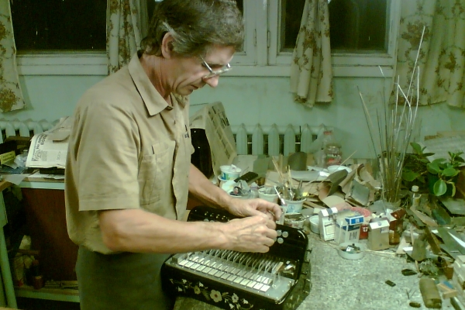
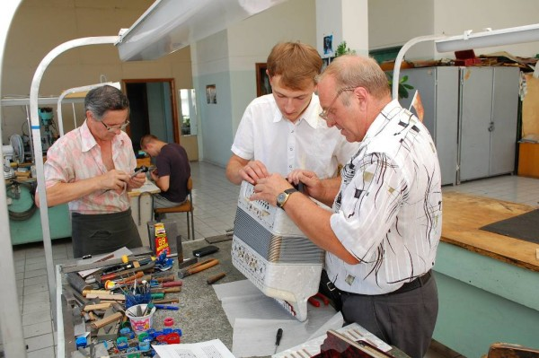
Ливенка - самая голосистая
Звук гармони – «вздох» – зависит от объёма,
силы мехов,
не меняется при
смене меха
Ливенки не имеют заплечных ремней

Slide 16
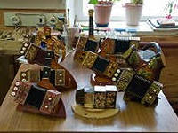
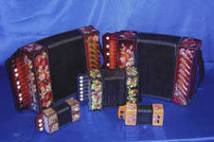
Размер ливенских гармошек
от больших -
величиной
с обувную коробку,
до крохотных -
со спичечный
коробок

Slide 17
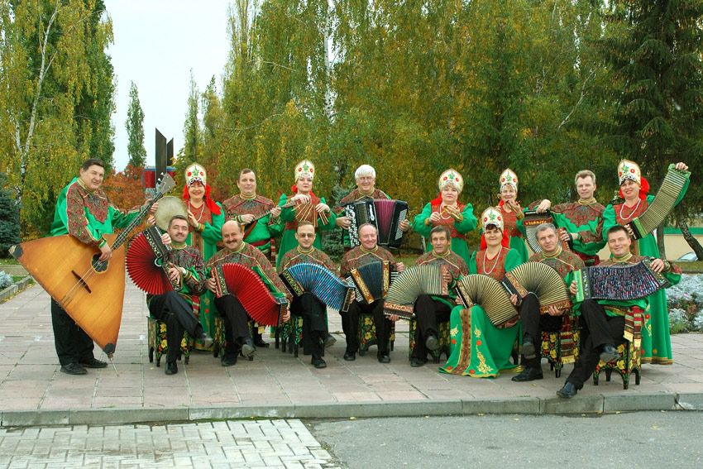
Ансамбль «Ливенские гармоники»
Руководитель Виталий Демидов

Slide 18
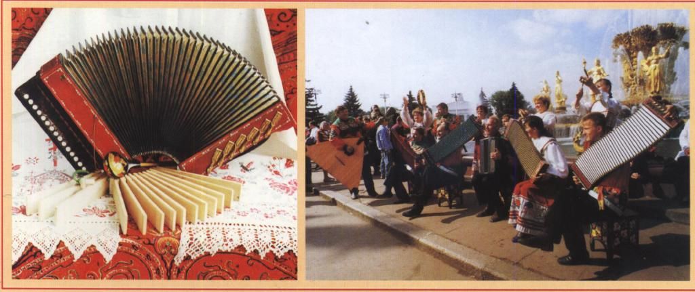
В Ливнах в начале 2013 года установлен памятник
великой ливенской гармошке –
символу города Ливны

Slide 19
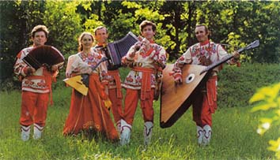
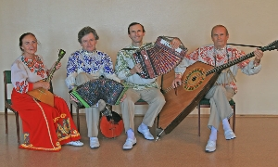
В 1982 году Е. Дербенко
создал самобытный коллектив
«Орловский
сувенир»

Slide 20
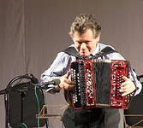
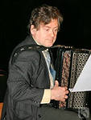
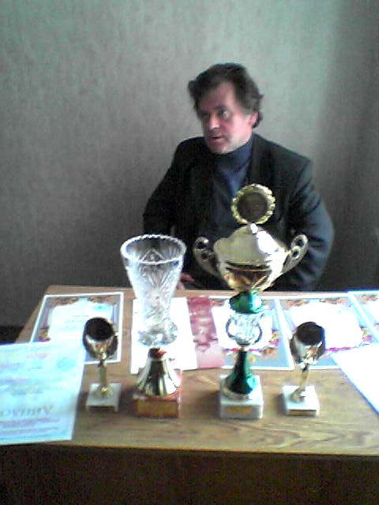
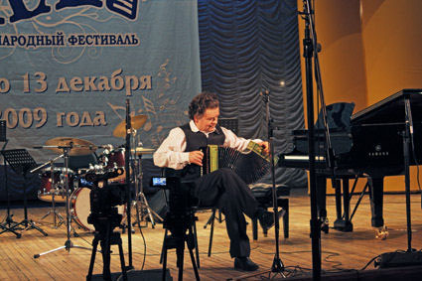
Творческая работа принесла
Е. Дербенко всероссийское признание

Slide 21
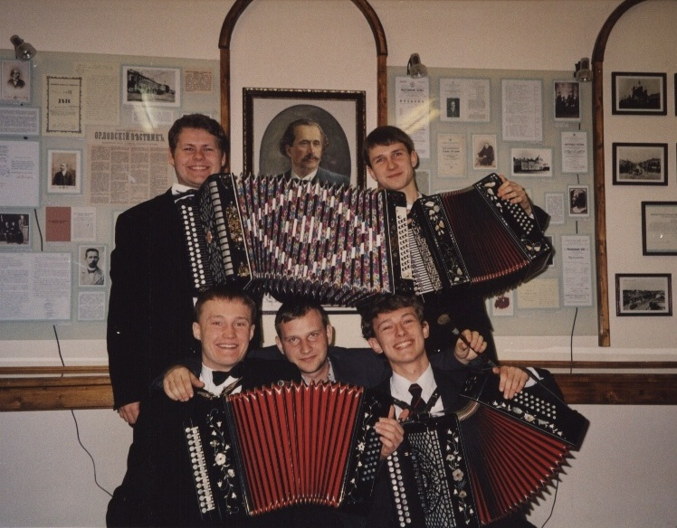
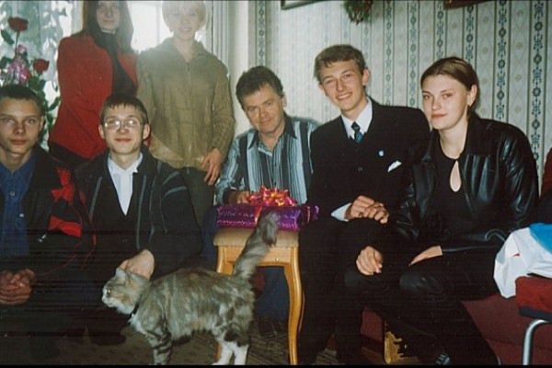
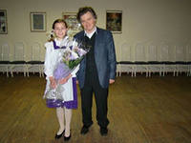
Евгений Дербенко -
талантливый педагог:
подготовил более
100 лауреатов международных и всероссийских конкурсов исполнителей на русских народных инструментах

Slide 22
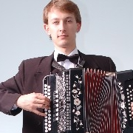
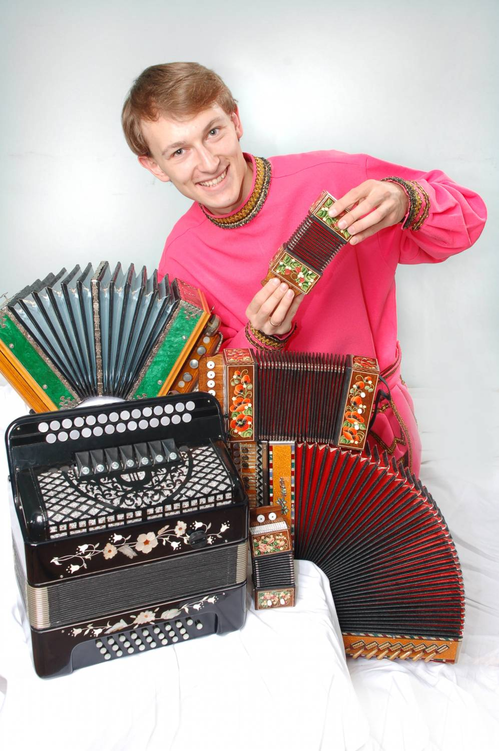
Гармонист
Павел Уханов
Лауреат международных и
всероссийских конкурсов,
Стипендиат Министерства
культуры РФ, фонда «Русское
исполнительское искусство»
и Международного
благотворительного
фонда В. Спивакова

Slide 23
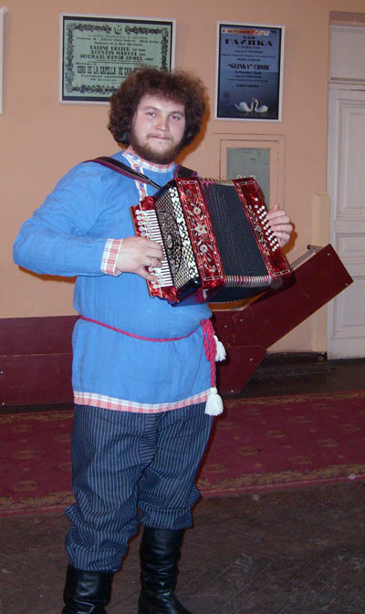
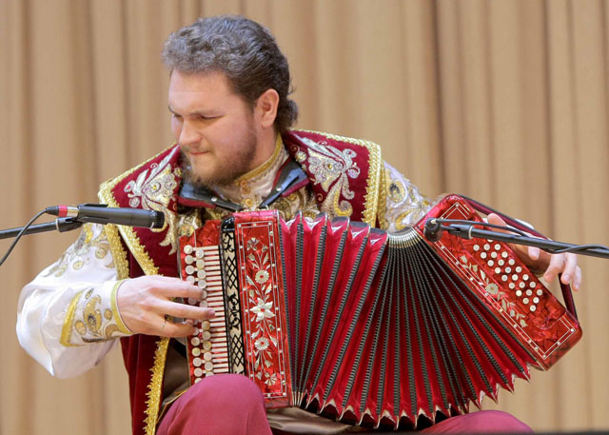
Михаил Коломыцев
Лауреат международных
и всероссийских конкурсов,
солист ГУК «Москонцерт»

Slide 24
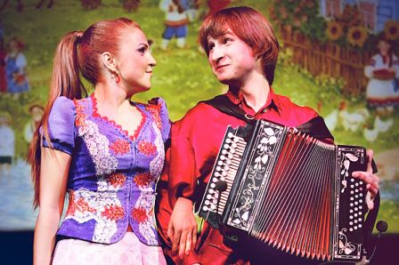
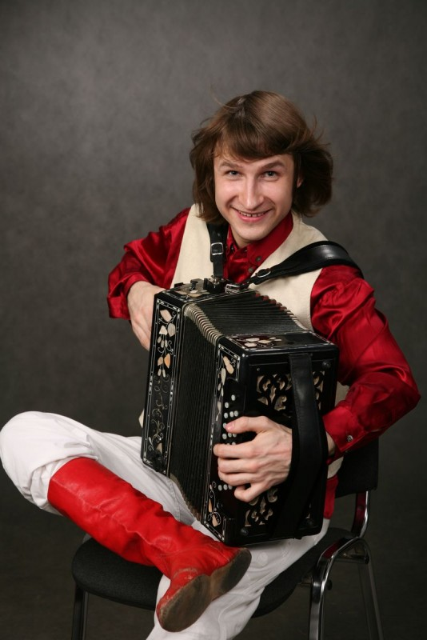
Михаил Морозов
Лауреат международных
конкурсов,
солист Московской и Вологодской
филармоний,
участник сольных концертов
певицы Марины Девятовой

Slide 25
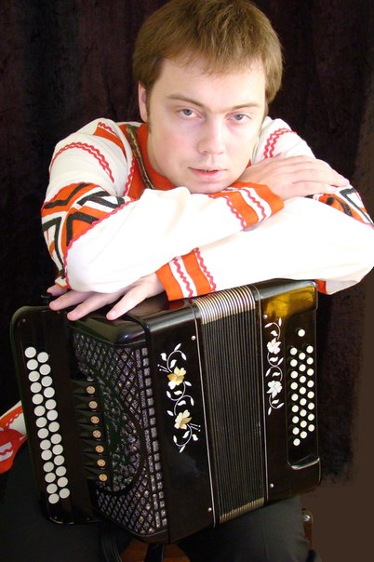
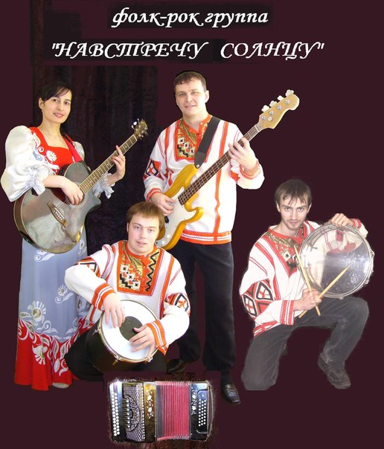
Пятикратный лауреат международных конкурсов, лауреат всероссийских конкурсов, гармонист фолк-рок группы «Навстречу солнцу»
Николай Кузьмищев

Slide 26


Лия Брагина
Баянистка и гармонистка,
лауреат международных
и всероссийских конкурсов,
стипендиат премии
«Юные дарования России»

Slide 27


Михаил
Кузьмин
Лауреат
международных
и всероссийских конкурсов,
исполнитель произведений
Е. Дербенко,
названный композитором
«мастером игры на
русской гармони»

Slide 28

2012 год - Евгений Дербенко
профессор кафедры народных инструментов
Белгородского Государственного
института культуры и искусства

Slide 29



Евгений Петрович Дербенко
впервые в России разработал
и внедрил в учебный процесс
программу по классу гармони
«музыкальная школа – училище – ВУЗ»

Slide 30



Евгений Петрович Дербенко
участвует в работе международных и всероссийских конкурсов

Slide 31

«Виртуозы Орла»
Дуэт
Евгения
Дербенко и
Павла
Кочергина
победитель
международных
конкурсов

Slide 32


Народный артист Украины,
профессор В.В.Бесфамильнов
«В каждом произведении Е.Дербенко – своя «изюминка»…
Музыка покоряет
оптимизмом, содержательностью,
страстью душевной
и эмоциональной!»

Slide 33

«Давайте творить вместе,
ибо творчество – это смысл жизни!»

